Slide 1

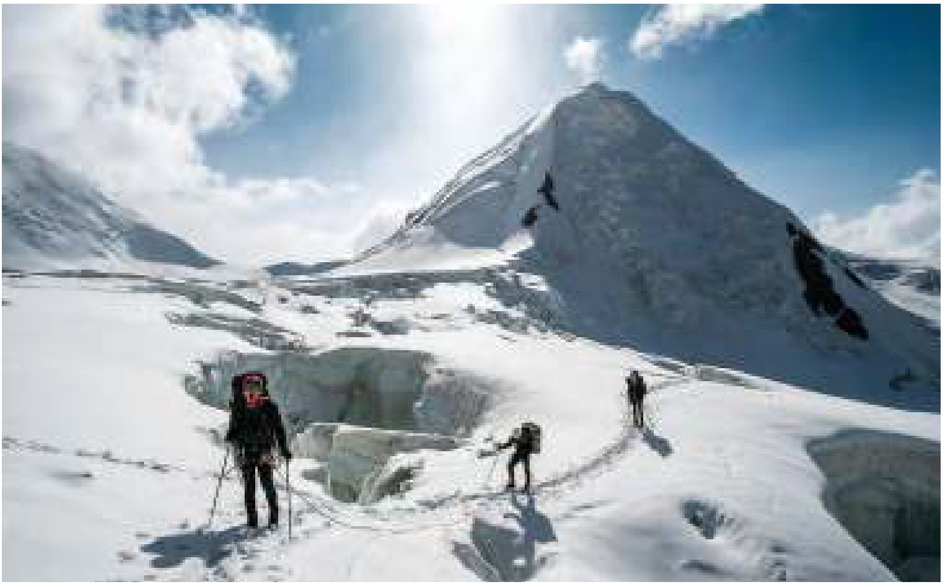
ШКОЛА АЛЬПИНИЗМА · МОДУЛЬ 13 · УРОК 13.1
Выбор
маршрута
и риск
Маршрут под группу, оценка риска,
время разворота и документы
Памирский ледник
Схемы и фото — из пособия «Школа альпинизма».
Дополнения — из открытых источников. Не допуск и не аттестация.
Notes:
Здравствуйте! Этот урок связывает весь курс: погода, рельеф, снаряжение, техника и первая помощь сходятся в одном решении — куда и как вести группу. Разберём, как сравнить маршрут с группой, что узнать о нём заранее, как отличать опасность от риска и управлять риском, и какие договорённости и документы нужны до выхода. Урок не является допуском и не заменяет аттестацию.

Slide 2
01 · МАРШРУТ ПОД ГРУППУ
Маршрут против группы
Маршрут
Группа
Сезон и год
1
Категория и ключевой участок
1
Опыт самого слабого
1
Снежность, лёд, осыпи
2
Высота, протяжённость, сброс
2
Физическая форма и здоровье
2
Световой день и погода
3
Снаряжение и навыки
3
Условия именно этого года
3
Пути отхода и связь
Пособие «Школа альпинизма», с. 93–96
02 / 14
Notes:
Выбор маршрута начинается со сравнения двух списков. Маршрут — это категория и ключевой участок, высота, протяжённость, набор и сброс высоты, пути отхода и связь. Группа — это опыт, физическая форма, здоровье и снаряжение. Сравнивают не со средним и не с самым сильным, а с самым слабым участником: именно он задаёт темп и запас прочности всей группы. Если хотя бы один участник не готов к ключевому участку, маршрут группе не подходит. Третий список — сезон и условия года. Один и тот же маршрут в снежный июнь и в сухой август — это два разных маршрута: где был снег, может открыться лёд или живая осыпь, а короткий осенний световой день съедает запас времени.

Slide 3
01 · МАРШРУТ ПОД ГРУППУ
Что узнать о маршруте заранее
Ключевой участок
самое сложное место; определяет категорию и тактику
Пути отхода
где и как можно спуститься с каждого участка
Пермит
разрешение: нацпарк, погранзона, восхождение
Свежесть описания
ледник и погода меняют маршрут каждый год
Пособие «Школа альпинизма», с. 93–96
03 / 14
Notes:
Что нужно узнать о маршруте до выхода. Ключевой участок, или просто «ключ», — самое сложное место маршрута. Он определяет категорию, снаряжение и тактику: где ставить перила, сколько на него нужно времени и в какое время суток его проходить. Пермит — разрешение на доступ: в национальный парк, пограничную зону или на восхождение. Без него группу могут развернуть на подходе. Пути отхода — где и как можно спуститься с каждого участка, если что-то пошло не так. И свежесть описания: ледник, снег и камни меняют маршрут каждый год, поэтому описание сверяют с отчётами прошлого сезона и консультацией у спасателей.

Slide 4
01 · МАРШРУТ ПОД ГРУППУ
Ключ, отход, свежесть
Ключ
Пути отхода
Свежесть
1
Задаёт снаряжение и время
1
Спуск с каждого участка
1
Отчёты прошлого сезона
2
Лучшее время суток
2
Аварийные выходы к людям
2
Треки и фото с датой
3
Перед ключом — точка решения
3
Время до помощи
3
Спасатели и местные гиды
Пособие «Школа альпинизма», с. 93–96
04 / 14
Notes:
Ключевой участок определяет тактику всего дня. От него считают время выхода: лёд и снег проходят утром, пока подмёрзло, скальный гребень — до дневных гроз. Под ключ подбирают снаряжение и способ страховки, а перед ним назначают точку решения: если группа пришла поздно или устала, на ключ не идут. Пути отхода продумывают для каждого участка: как спуститься, где аварийный выход к людям и сколько времени до помощи. Чем дальше маршрут уходит от путей отхода, тем строже требования к группе. Свежесть описания проверяют по нескольким источникам: отчёты прошлого сезона, треки и фотографии с датой съёмки, консультация в поисково-спасательном отряде, у местных гидов и в альплагере. Описание без даты — гипотеза, а не факт.

Slide 5
02 · УПРАВЛЕНИЕ РИСКОМ
Опасность и риск
Опасность
то, что может причинить вред: камнепад, лавина, гроза
Вероятность
как часто опасность срабатывает в этих условиях
Риск
сочетание вероятности вреда и тяжести последствий
Последствия
насколько тяжёл вред: от ушиба до гибели
Общие принципы управления риском в горном туризме
05 / 14
Notes:
Два слова, которые часто путают. Опасность — это то, что может причинить вред: камнепад, лавина, гроза, трещина. Опасность существует независимо от вас: кулуар бьёт камнями, даже когда в нём никого нет. Риск — это сочетание вероятности того, что вред случится, и тяжести его последствий для конкретной группы в конкретное время. Опасность обычно нельзя убрать, а риском можно управлять: выйти раньше, обойти кулуар, пройти его по одному. Вероятность зависит от условий — времени суток, температуры, погоды. Последствия, от ушиба до гибели, зависят от рельефа под вами, от страховки и от того, как далеко помощь.

Slide 6
02 · УПРАВЛЕНИЕ РИСКОМ
Матрица риска
Вероятность
Последствия
Решение
1
Редко
1
Лёгкие: ушиб, задержка
1
Низкий — принять и следить
2
Иногда
2
Серьёзные: травма, эвакуация
2
Средний — снизить мерами
3
Часто
3
Тяжёлые: гибель
3
Высокий — избежать
Общие принципы управления риском в горном туризме
06 / 14
Notes:
Риск удобно оценивать по матрице: по одной оси — вероятность, по другой — последствия. Каждую оценивают грубо, в три ступени: опасность срабатывает редко, иногда или часто; последствия лёгкие, серьёзные или тяжёлые. Сочетание даёт уровень риска. Редкая опасность с лёгкими последствиями — низкий риск: его принимают и следят за обстановкой. Частая опасность с тяжёлыми последствиями — высокий риск: такой участок обходят или отменяют. Всё, что между, — средний риск, его снижают мерами. Важное правило: тяжёлые последствия не становятся приемлемыми только потому, что случаются редко. Если ошибка на участке смертельна, требования к мерам выше, даже когда «обычно всё проходит».

Slide 7
02 · УПРАВЛЕНИЕ РИСКОМ
Избежать, снизить, принять
Избежать
Снизить
Принять
1
Другой маршрут или день
1
Ранний выход, по одному
1
Только низкий риск
2
Обход опасного участка
2
Страховка, перила, каски
2
Группа предупреждена
3
Отказ от выхода
3
Разведка и занятие
3
Следить, держать отход
Общие принципы управления риском в горном туризме
07 / 14
Notes:
Мер управления риском три. Избежать — убрать саму встречу с опасностью: выбрать другой маршрут или день, обойти лавиноопасный склон, отказаться от выхода. Это единственная мера, которая полностью снимает риск, и её не стоит считать поражением. Снизить — уменьшить вероятность или последствия: выйти раньше, проходить зону камнепада по одному и быстро, навесить перила, надеть каски, провести разведку и занятие перед ключом. Принять — осознанно идти с оставшимся риском. Принимают только низкий риск, о котором группа знает, и при этом продолжают следить за обстановкой, держа наготове путь отхода. Принять — не значит «авось»: это решение с названной причиной.

Slide 8
02 · УПРАВЛЕНИЕ РИСКОМ
Цепь событий: «швейцарский сыр»
6:30
9:00
12:00
выход на час позже плана
медленный участник, темп падает
разворот перенесли «на чуть-чуть»
13:30
14:00
гроза на гребне, спешка
отстегнулся от перил — срыв
Модель «швейцарского сыра» Джеймса Ризона
08 / 14
Notes:
Аварии редко случаются от одной причины. Модель «швейцарского сыра» описывает защиту как стопку ломтиков с дырками: планирование, подготовка группы, снаряжение, решения на маршруте. Каждая дырка — небольшая ошибка, и беда приходит, когда дырки выстраиваются в линию. Посмотрите на пример. Группа вышла на час позже, медленный участник снизил темп, в полдень время разворота перенесли «на чуть-чуть», на гребне застала гроза, и в спешке участник отстегнулся от перил и сорвался. Ни одна ошибка сама по себе не смертельна. Хорошая новость: цепь можно разорвать на любом звене, и чем раньше, тем дешевле. Чаще всего самое дешёвое звено — вовремя развернуться.

Slide 9
02 · УПРАВЛЕНИЕ РИСКОМ
Таблицы выбора маршрута и оценки риска
Выбор маршрута
Риск в пути
Важно
1
10 факторов, по 0–2 балла
1
7 факторов, по 0–2 балла
1
Таблица — подсказка
2
16–20 — выбор адекватный
2
11–14 — идём по плану
2
Она не даёт полной оценки
3
11–15 — точки решения и план Б
3
8–10 — будьте готовы менять план
3
Решение остаётся за людьми
4
0–10 — другой маршрут
4
0–7 — вниз или в укрытие
Пособие «Школа альпинизма», с. 95–96
09 / 14
Notes:
В пособии есть две таблицы-подсказки для лидера. Первая — для выбора маршрута. В ней десять факторов: состояние маршрута, свежесть описания, варианты спуска, знание маршрута лидером, снаряжение, прогноз, видимость, настрой и форма группы и запас навыков лидера. Каждый оценивают от нуля до двух баллов. Шестнадцать — двадцать баллов — выбор адекватный. Одиннадцать — пятнадцать — приемлемый, но заранее наметьте точки принятия решения и запасной план. Десять и меньше — лучше выбрать другой маршрут. Вторая таблица — оценка риска уже в пути, семь факторов. Восемь — десять баллов — самая типичная ситуация: будьте готовы менять план. Семь и меньше — спускайтесь или ищите укрытие. Таблицы не дают полной оценки риска, но приучают думать обо всех факторах.

Slide 10
02 · УПРАВЛЕНИЕ РИСКОМ
Остаточный риск и согласие
Остаточный
Клиенту
Итог
1
Риск после всех мер
1
Опасности маршрута
1
Осознанное согласие
2
Ноль недостижим
2
Что делает проводник
2
Право отказаться
3
Его называют вслух
3
Что требуется от него
3
Письменно — надёжнее
Федеральный закон № 132-ФЗ; ПП РФ № 761 от 13.06.2024
10 / 14
Notes:
Даже после всех мер риск не становится нулевым. То, что остаётся, называют остаточным риском: камень может упасть и при раннем выходе, погода — испортиться вопреки прогнозу. Честный проводник называет остаточный риск вслух. Для клиента это основа информированного согласия: человек решает идти, понимая, какие опасности есть на маршруте, что вы делаете для его защиты и что требуется от него самого — дисциплина, снаряжение, честность о здоровье. Правила оказания услуг обязывают информировать туриста о характеристиках маршрута и мерах безопасности. Надёжнее, когда это сделано письменно: в договоре или инструктаже под подпись. Клиент вправе отказаться, и это нормальный исход разговора.

Slide 11
03 · ДОГОВОРЁННОСТИ И ДОКУМЕНТЫ
Три договорённости до выхода
Разворот
Темп
Вместе
время назначают до старта — вершина взята или нет
скорость задаёт самый спокойный участник
выходим вместе — возвращаемся вместе
Пособие «Школа альпинизма», с. 93–94
11 / 14
Notes:
Перед выходом есть три договорённости, которые стоит проговорить вслух. Первая — время разворота. Его назначают до старта: в это время группа поворачивает вниз, независимо от того, взята вершина или нет. Решение, принятое внизу на спокойную голову, защищает от решений, принятых наверху в азарте и усталости. Вторая — темп: скорость движения задаёт самый спокойный участник. Третья — «выходим вместе и возвращаемся вместе». На спуске убедитесь, что никто не остался один на тропе, а если связки идут разным темпом — назначьте точку сбора. И ещё одна поправка из пособия: инструктор проходит участок примерно вдвое быстрее обычного участника. Учитывайте это при расчёте времени.

Slide 12
03 · ДОГОВОРЁННОСТИ И ДОКУМЕНТЫ
Время разворота и точка сбора
Разворот
Точка сбора
На ходу
1
Считают назад от темноты
1
Ниже сложных участков
1
Не переносят
2
Запас на темп и погоду
2
Безопасна и заметна
2
Азарт и усталость
3
Ждать, пока соберутся все
3
Цель — вернуться
3
Называют до выхода
Пособие «Школа альпинизма», с. 93–94
12 / 14
Notes:
Как назначают время разворота. Его считают назад от темноты и от условий спуска: сколько нужно, чтобы вернуться в лагерь засветло и пройти снег до того, как он раскиснет, плюс запас на медленного участника и испорченную погоду. Время называют всей группе до выхода. Точку сбора выбирают ниже сложных участков, в безопасном и заметном месте, и договариваются ждать там, пока не соберутся все. Переносить время разворота на ходу нельзя: наверху решение принимают усталые люди в азарте, рядом с вершиной, и каждое «ещё двадцать минут» кажется разумным. Ловушка вершины — одна из частых причин аварий на спуске. Вершина — не цель, цель — вернуться.

Slide 13
03 · ДОГОВОРЁННОСТИ И ДОКУМЕНТЫ
Документы до выхода
Пермиты
Погранзона
Регистрация
1
Нацпарк, заповедник
1
Пропуск заранее
1
Проводник — уведомление
2
Восхождение, если нужно
2
Паспорт у каждого
2
Самодеятельные — онлайн
3
Срок оформления
3
Только заявленный маршрут
3
Закрыть по возвращении
Федеральный закон № 132-ФЗ; ПП РФ № 760 от 13.06.2024; модуль 1
13 / 14
Notes:
Коротко о документах: подробно они разобраны в модуле один. Пермит — разрешение на посещение национального парка или другой особо охраняемой природной территории, иногда — на само восхождение; сроки оформления узнают заранее. Если маршрут проходит в пограничной зоне, пропуск оформляют до выезда, паспорт есть у каждого участника, а группа идёт только по заявленному маршруту. Группу регистрируют до выхода: инструктор-проводник направляет уведомление о сопровождении через личный кабинет, самодеятельная группа регистрируется онлайн на сайте МЧС. По возвращении регистрацию обязательно закрывают, иначе начнутся поиски. Подробности — в уроках один три и один четыре.

Slide 14
Главное из урока
Запомнить
Дальше
Только очно
1
Маршрут — по самому слабому
1
Урок 13.2: тактический план
1
Подготовка маршрутного листа
2
Риск: вероятность и последствия
2
Тест модуля 13
2
Разбор решений на маршруте
3
Разворот на ходу не переносят
Урок не допуск, не квалификация и не официальный экзамен ФАР.
14 / 14
Notes:
Подведём итог. Маршрут сравнивают с самым слабым участником и с условиями этого года, а о маршруте заранее узнают ключевой участок, пути отхода, свежесть описания и нужные разрешения. Риск — это вероятность и последствия; его избегают, снижают или осознанно принимают, а остаточный риск честно называют клиенту. Время разворота и точку сбора назначают до выхода и не переносят на ходу. В следующем уроке эти решения превратятся в тактический план.

